Slide 1

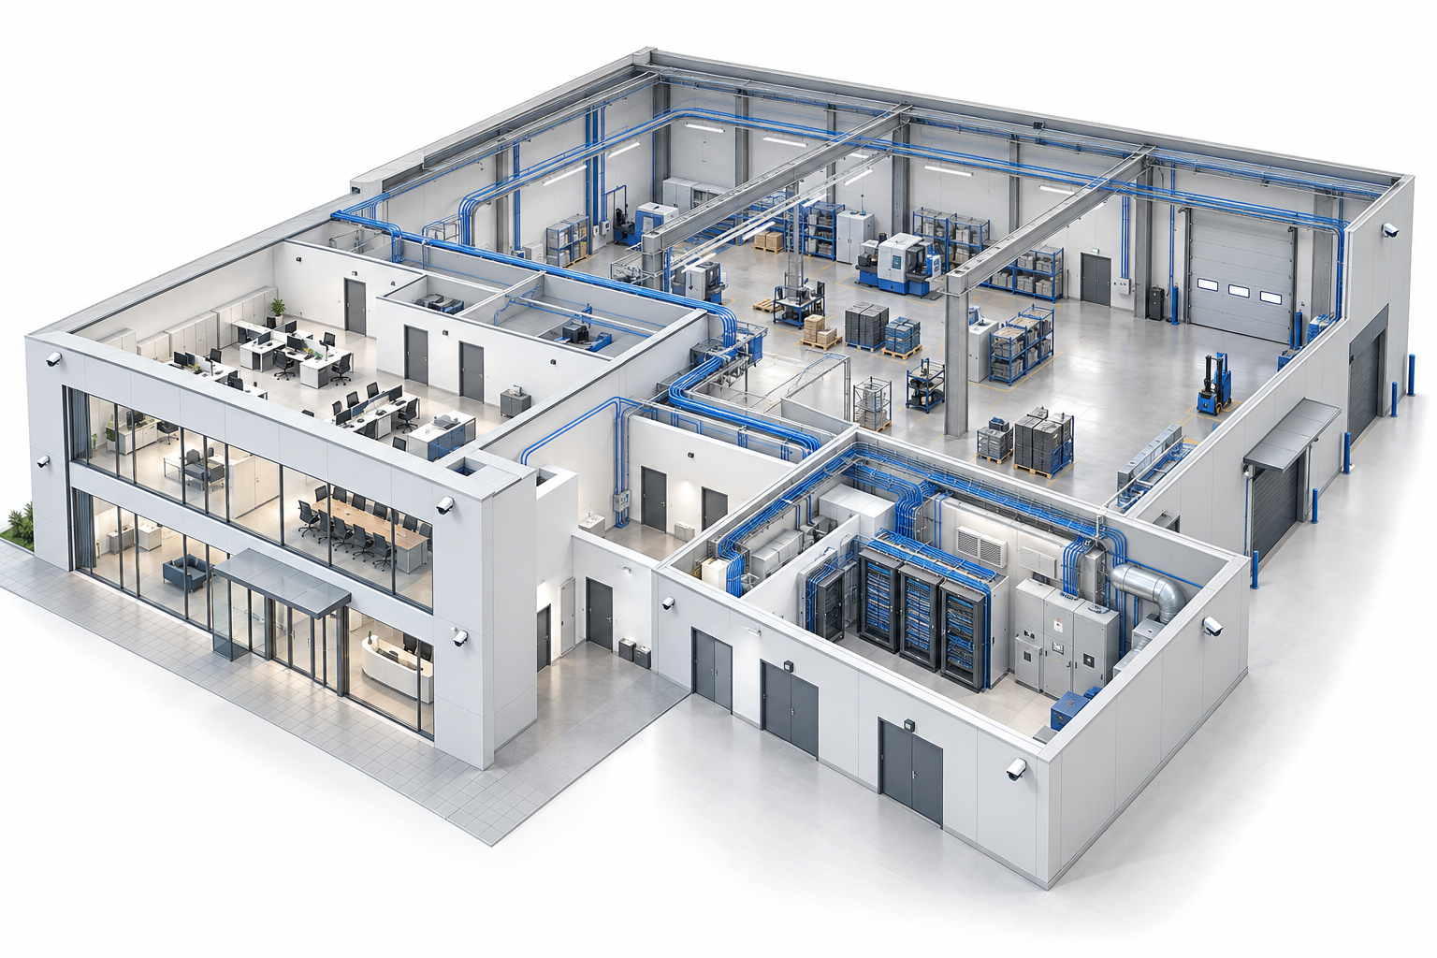
INGENIERÍA · INFRAESTRUCTURA · TECNOLOGÍA
Proyectamos
su crecimiento
Nuevas obras
Expansión
Integración tecnológica
Un proyecto integral.
Un solo proveedor.
Electricidad, redes,
seguridad y obra civil
planificadas desde
el inicio.
SELTEC EAS
Visualización conceptual de ingeniería
Notes:
Visualizaciones conceptuales para comunicar servicios. No representan obras ejecutadas, modelos comerciales exactos ni planos de construcción. Contenido basado en el brief y comentarios del propietario de SELTEC.

Slide 2
INTEGRACIÓN DE PROYECTOS
DEL PROYECTO A LA OPERACIÓN
Un proyecto.
Múltiples
disciplinas.
Un responsable
técnico.
01
Relevamiento y alcance
Necesidades del sitio y crecimiento previsto.
02
Planificación e integración
Infraestructura y equipos compatibles en un mismo proyecto.
03
Implementación coordinada
Ejecución de instalaciones, puesta en marcha y pruebas.
Su arquitecto o equipo de obra coordina con SELTEC las instalaciones dentro de un alcance definido.
04
Continuidad y evolución
Documentación y soporte periódico según contrato.
EXPERIENCIA EN DISTINTOS ENTORNOS
Industria y campo
Empresas y hogares
NUEVAS SEDES
AMPLIACIONES
MODERNIZACIÓN
Fibra óptica y enlaces para
conectar naves, sectores y sitios.
Instalaciones eléctricas, seguridad
y automatización residencial.
02
Notes:
Visualizaciones conceptuales para comunicar servicios. No representan obras ejecutadas, modelos comerciales exactos ni planos de construcción. Contenido basado en el brief y comentarios del propietario de SELTEC. La experiencia en naves industriales, campos y viviendas domotizadas fue declarada expresamente por el propietario en sus anotaciones. El informe de infraestructura aeroportuaria acredita integración de fibra, cámaras y enlaces: https://docs.google.com/document/d/1jiJuc8UPrRon_ImiTsNOECYpTfv5OIQ1/edit. No se presenta una cifra parcial como volumen total ejecutado.

Slide 3
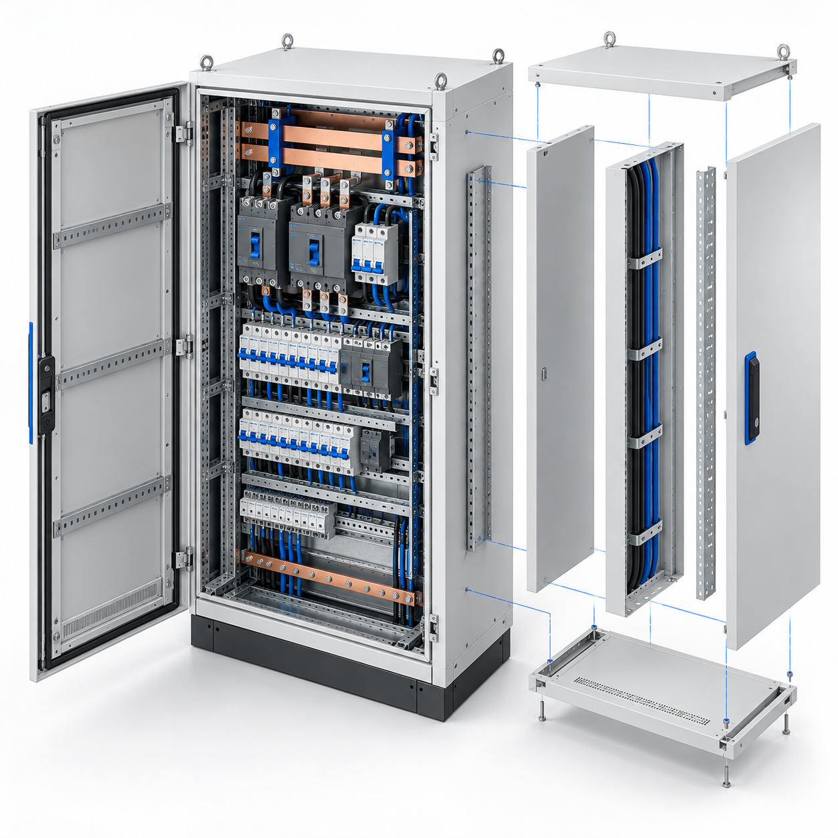

INGENIERÍA Y MONTAJES ELÉCTRICOS
La capacidad eléctrica
que su proyecto necesita
Planificación desde el inicio
Relevamos la demanda y prevemos
la incorporación de equipos,
sectores y futuras ampliaciones.
Montajes integrados
Tableros y distribución. Protecciones,
puesta a tierra e iluminación.
Instalaciones comerciales e industriales.
Ejecución por etapas según
las necesidades de la obra.
Visualización conceptual de ingeniería
03
Notes:
Visualizaciones conceptuales para comunicar servicios. No representan obras ejecutadas, modelos comerciales exactos ni planos de construcción. Contenido basado en el brief y comentarios del propietario de SELTEC. Capacidad de montaje acreditada, entre otros, por el informe de adecuación eléctrica comercial: https://docs.google.com/document/d/1Z4IgN-Xa3ApynO29TN-pBYiREwJR0w01/edit.

Slide 4
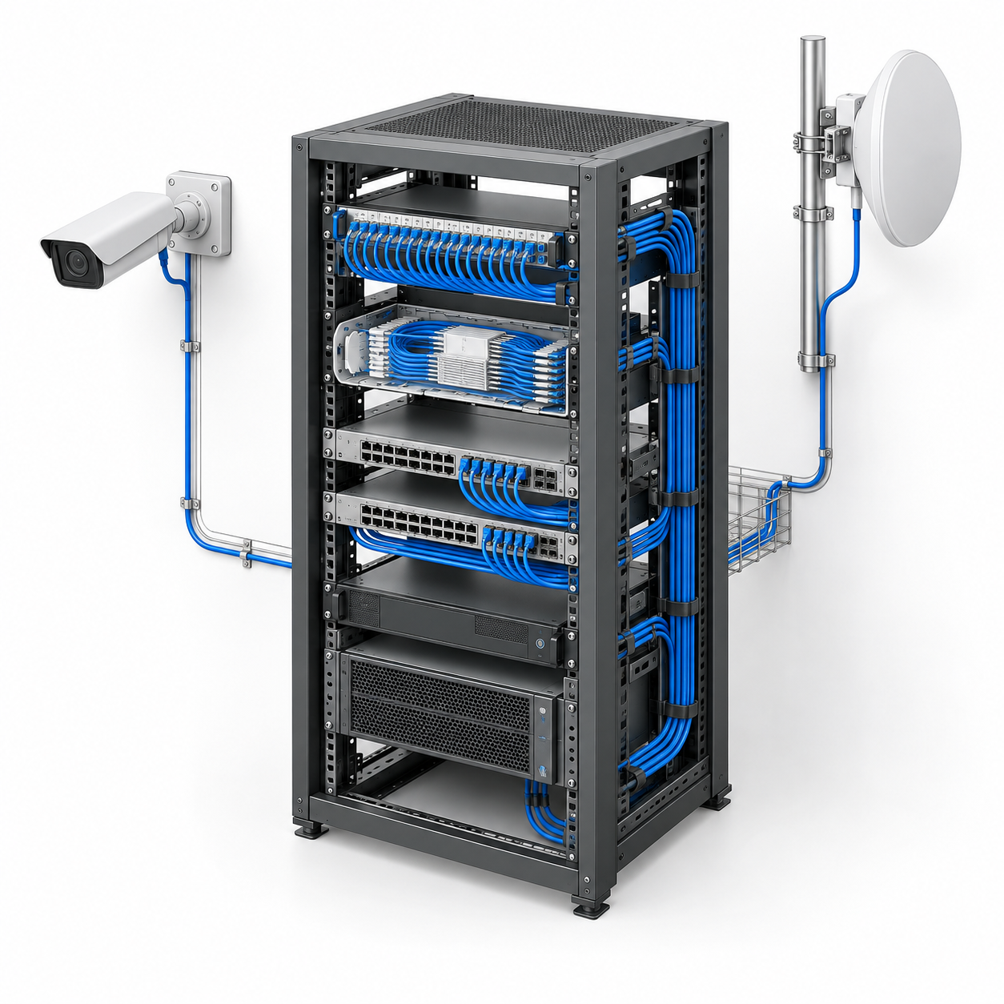
REDES, FIBRA ÓPTICA E INFRAESTRUCTURA TI
Conectamos sectores.
Planificamos capacidad.
Redes y fibra óptica
Diseño e implementación de redes cableadas y Wi-Fi.
Fibra y enlaces para comunicar edificios, naves
industriales, campos y puntos de operación.
INFRAESTRUCTURA TI
Tecnología dimensionada para su operación
Diseño de red
Selección de equipos
Implementación y soporte
Capacidad, cobertura y organización
de equipos y conexiones.
Computadoras y servidores según
el uso, compatibilidad y expansión.
Configuración e integración.
Atención periódica por contrato.
Visualización conceptual de ingeniería
04
Notes:
Visualizaciones conceptuales para comunicar servicios. No representan obras ejecutadas, modelos comerciales exactos ni planos de construcción. Contenido basado en el brief y comentarios del propietario de SELTEC. El alcance de infraestructura TI y la selección de equipos se presentan como capacidades comerciales propuestas por el propietario. Sin prometer disponibilidad, SLA ni compatibilidad universal.

Slide 5
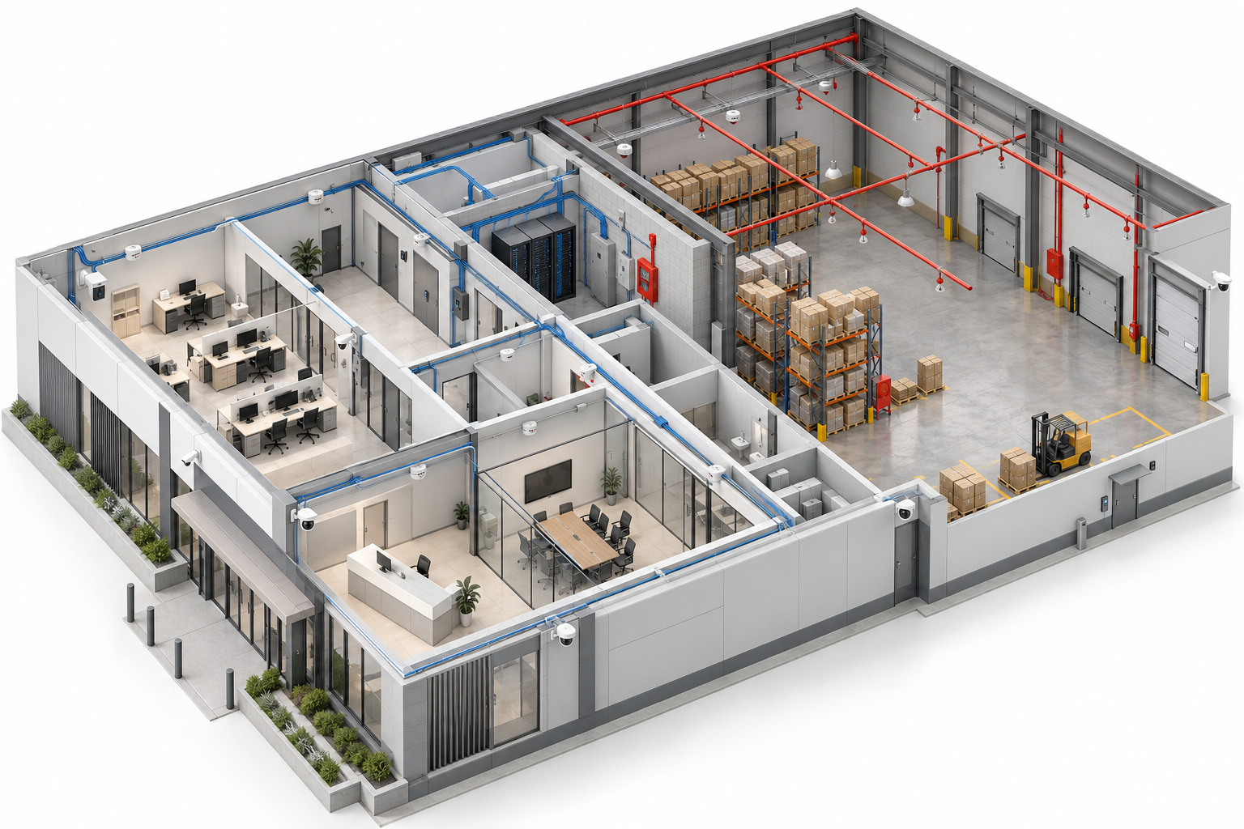
SEGURIDAD ELECTRÓNICA Y PROTECCIÓN CONTRA INCENDIOS
Protección prevista
desde el proyecto
Seguridad electrónica
Cámaras y grabación. Control
de acceso y videoporteros.
Analítica y seguridad perimetral.
Integración de marcas y sistemas
Evaluamos compatibilidad para
unificar la operación y ampliar
la cobertura de su establecimiento.
Protección contra incendios / PCI
Detección, alarma y combate. Evaluación del lugar,
pruebas y documentación según requisitos aplicables
y alcance contratado.
Visualización conceptual de ingeniería
05
Notes:
Visualizaciones conceptuales para comunicar servicios. No representan obras ejecutadas, modelos comerciales exactos ni planos de construcción. Contenido basado en el brief y comentarios del propietario de SELTEC. PCI comprende detección, alarma y proyectos de combate conforme a lo indicado por el propietario. El dimensionamiento, evaluación normativa y alcance de ejecución se definen en cada proyecto. La integración de marcas depende de compatibilidad técnica.

Slide 6
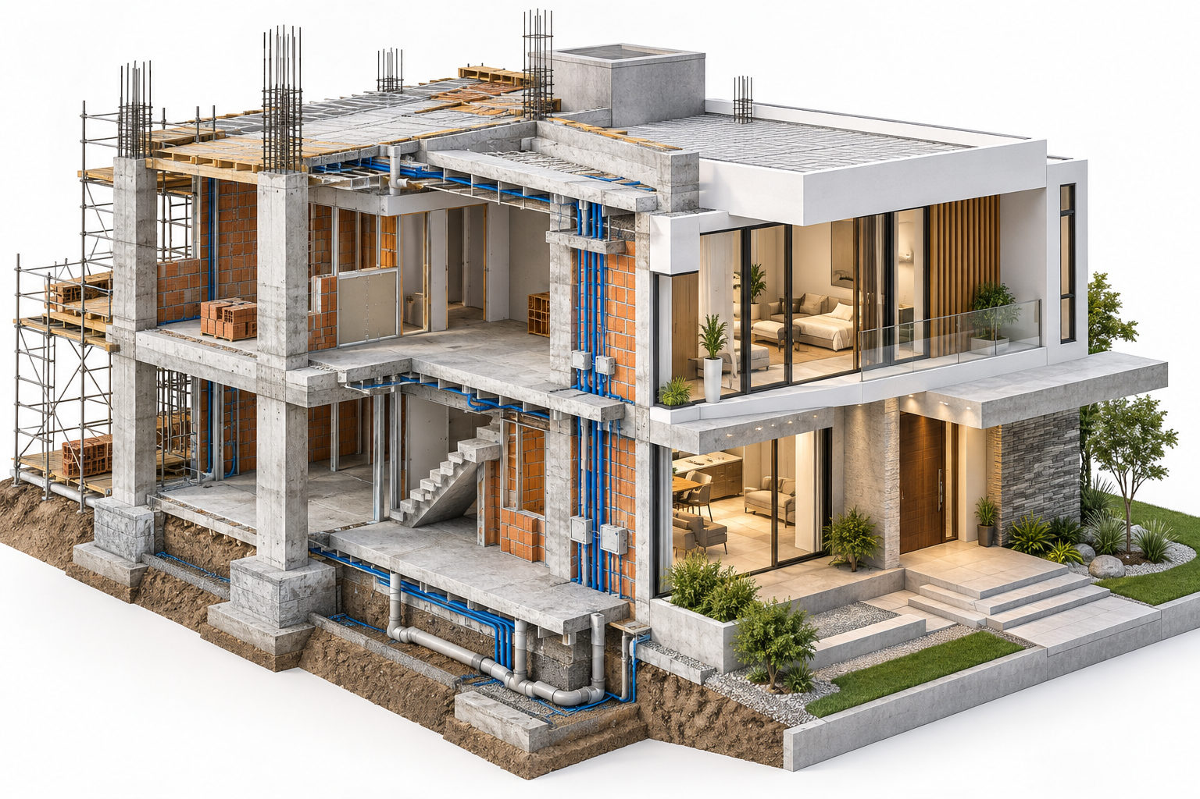
OBRAS CIVILES
La obra y sus instalaciones,
coordinadas desde el inicio
Construcción y ampliación
Equipo de obra para viviendas,
ampliaciones y adecuaciones
de espacios comerciales.
Coordinación técnica
Obra civil e instalaciones
planificadas en conjunto.
Canalizaciones, pasos y espacios
para equipos previstos en obra.
Visualización conceptual de ingeniería
06
Notes:
Visualizaciones conceptuales para comunicar servicios. No representan obras ejecutadas, modelos comerciales exactos ni planos de construcción. Contenido basado en el brief y comentarios del propietario de SELTEC. El propietario confirmó que SELTEC dispone de equipo para adecuaciones y construcción de casas. La imagen es una visualización conceptual, no una vivienda ejecutada por SELTEC.

Slide 7
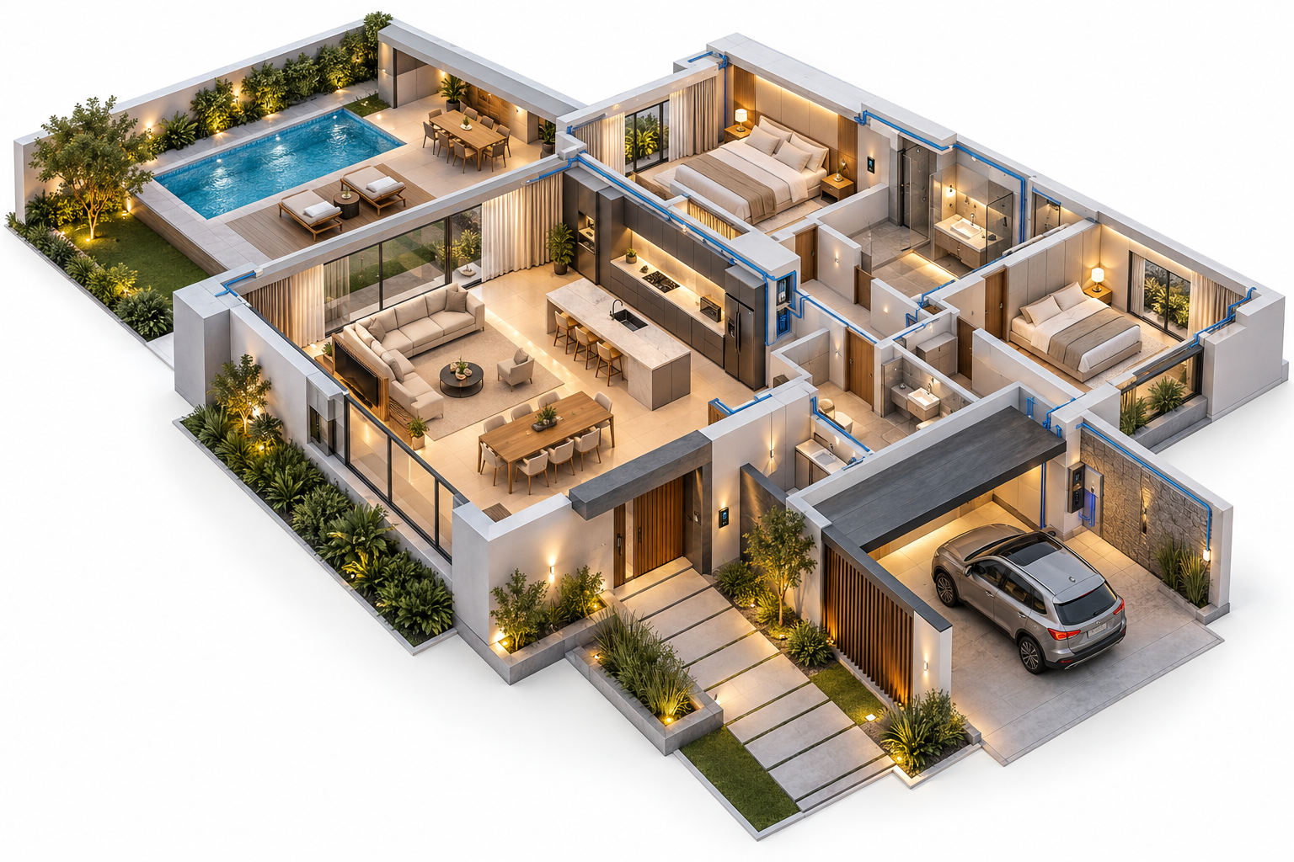
DOMÓTICA Y AUTOMATIZACIÓN
La tecnología integrada
a la forma de habitar
Viviendas conectadas
Proyectamos e implementamos
domótica en casas nuevas
y viviendas que se modernizan.
Control por ambientes
Iluminación y escenas.
Accesos y controles integrados.
Manejo desde dispositivos
compatibles con cada sistema.
AUTOMATIZACIÓN PARA EMPRESAS E INDUSTRIAS
Control de equipos y secuencias según el proyecto.
Visualización conceptual de ingeniería
07
Notes:
Visualizaciones conceptuales para comunicar servicios. No representan obras ejecutadas, modelos comerciales exactos ni planos de construcción. Contenido basado en el brief y comentarios del propietario de SELTEC. El propietario confirmó experiencia en numerosas viviendas domotizadas. No se publican cifras ni se presenta la ilustración como un caso ejecutado. Las funciones concretas dependen de los equipos y alcance del proyecto.

Slide 8


















ECOSISTEMA TECNOLÓGICO
Marcas que integramos y brindamos soporte
08
Notes:
Logos de tecnologías seleccionadas por el propietario para su oferta. No se afirma condición formal de partner, representación o certificación. Fuentes: Dell https://www.dell.com/en-us/legal/lp/trademarks; Lenovo https://www.lenovo.com/; HP https://www.hp.com/ y https://commons.wikimedia.org/wiki/File:HP_logo_2025.svg; HPE https://www.hpe.com/content/dam/hpe/shared-publishing/SVG-Icons/Footer_Logo_Dark.svg; Microsoft https://uhf.microsoft.com/images/microsoft/RE1Mu3b.png; MikroTik https://mikrotik.com/logo/library/logo/SVG/MT_Black.svg; Ubiquiti https://commons.wikimedia.org/wiki/File:Ubiquiti_Logo_2023.svg; Aruba https://commons.wikimedia.org/wiki/File:Aruba_Networks_logo.svg; Omada https://static.tp-link.com/assets/images/omada/logo.svg; Lightera https://lightera.com/wp-content/uploads/2025/03/lightera-logo.svg; Hikvision https://commons.wikimedia.org/wiki/File:Hikvision_logo.svg; Dahua https://www.dahuasecurity.com/logo.png; Intelbras https://backend.intelbras.com/sites/default/files/2026-02/logo-intelbras-novo.png; Milesight https://www.milesight.com/; SONOFF https://sonoff.tech/cdn/shop/files/SONOFF-LOGO.png; Schneider Electric https://commons.wikimedia.org/wiki/File:Schneider_Electric_2007.svg; ABB https://www07.abb.com/cdn/img/abb-logo-33px.svg; APC https://commons.wikimedia.org/wiki/File:LogoAPC.svg. Se utilizan versiones positivas en fondos claros y se conservan los contornos de los fabricantes.

Slide 9
INGENIERÍA · INFRAESTRUCTURA · TECNOLOGÍA
Conversemos sobre
su próximo proyecto
TELÉFONO Y WHATSAPP
CORREO
+595 971 275 940
administracion@seltec.com.py
SITIO WEB
UBICACIÓN
seltec.com.py
Capiatá, Paraguay
SELTEC EAS
09
Notes:
Cierre comercial con datos de contacto exclusivamente de SELTEC EAS. Sin información de contacto de fabricantes.

